Slide 1




Heinrich Antoine
13 Juin 2025
Découvrez Playwright avec le Gherkin
​

Slide 2


Heinrich Antoine
29 Octobre 2026
Sommaire
Introduction & Contexte
Playwright
Gherkin
Playwrigh-bdd
Fonctionnement de Playwrigh-bdd
Coverage
Configuration
Play avec Playwright-bdd

Slide 3

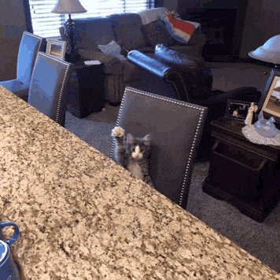
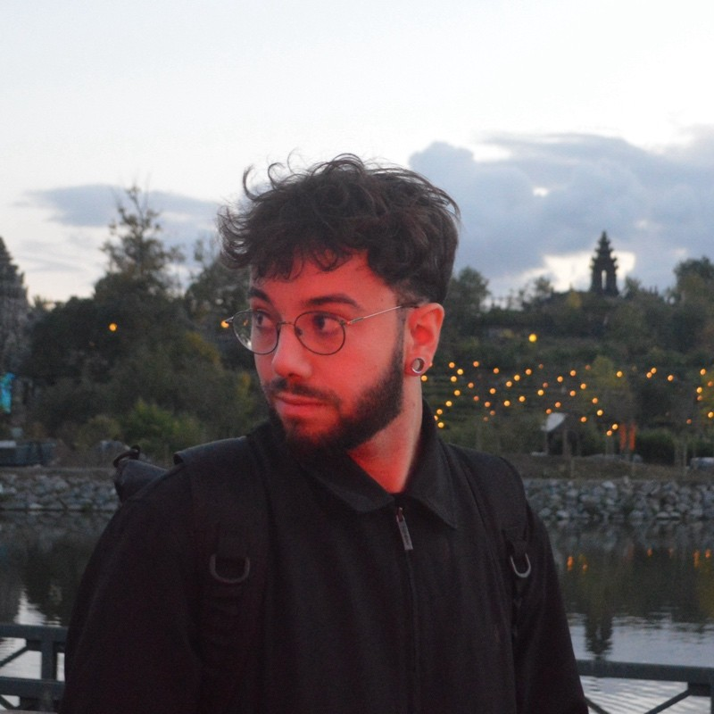


29 Octobre 2026
Heinrich Antoine
Software Engineer chez AXA France
Love Front & Beer
React / Next / Playwright
Email
antoine.heinrich@axa.fr
LinkedIn
Heinrich Antoine

Slide 4
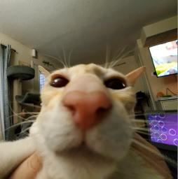
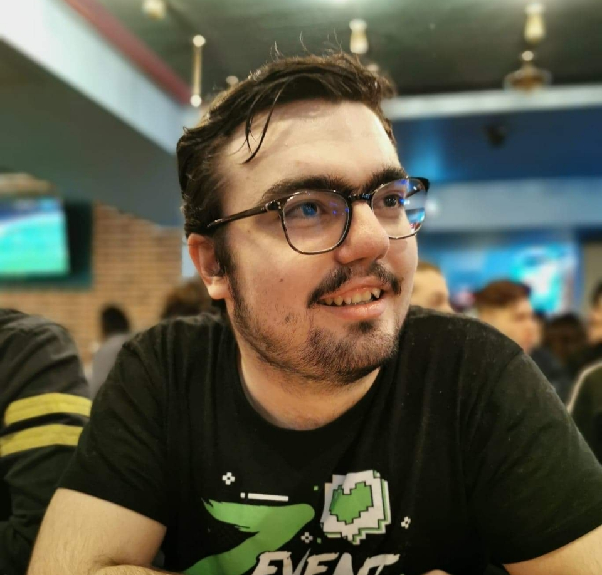
29 Octobre 2026
Croquet Mickael
Tech Lead chez AXA France
React
Email
Mickael.croquet@axa.fr

Slide 5
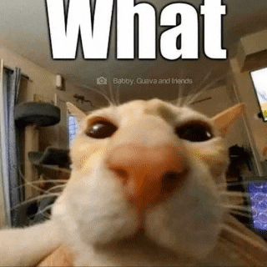
Heinrich Antoine
Playwright et Bdd ?
29 Octobre 2026
Introduction & Contexte
Utilise le runner cucumber avec Playwright
Vouloir ajouter du Gherkin avec Playwright
Fastidieux à mettre en place
Compliqué à maintenir voir impossible
Perte des avantages de Playwright

Slide 6

Heinrich Antoine
29 Octobre 2026
🎭 Playwright – Ce qu’on aime
🔄 Auto-waiting, retry, parallélisme
🧪 Tests end-to-end rapides et fiable
🧱 Tests unitaires via Component Testing (CT)
🔒 Isolation totale : chaque test lance un navigateur propre
🛠️ Outils intégrés
✍️ CodeGen : enregistrement automatique des actions utilisateur
🔍 Trace Viewer : rejouez et analysez vos tests après coup
🧭 Playwright Inspector : débogage visuel interactif

Slide 7
Heinrich Antoine
29 Octobre 2026
🎭 Playwright – Pourquoi l’utiliser ?
🌐 Open Source, développé par Microsoft
🔁 API unique pour plusieurs langages (JS/TS, Python, C#, Java)
🧪 Multi-navigateurs : Chromium, Firefox, WebKit
⚡ Rapide, isolé, fiable et facile à prendre en main
🔒 Conçu pour un testing robuste : du E2E au composant unitaire

Slide 8
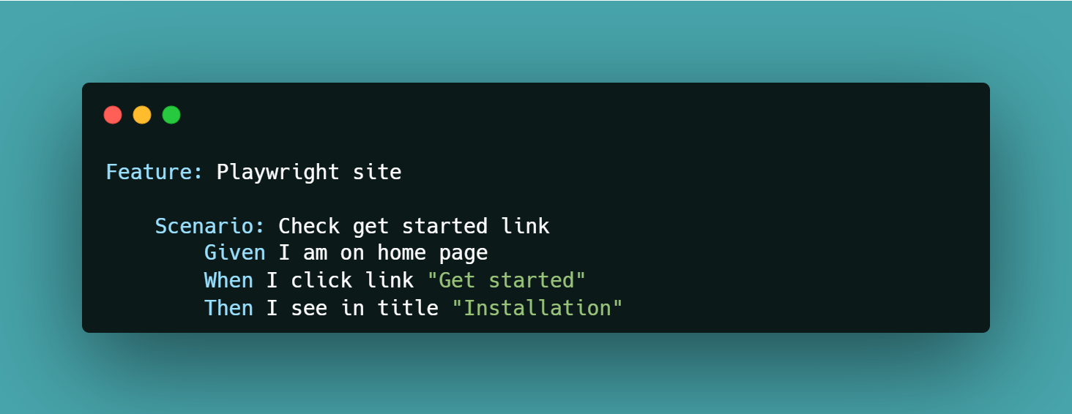
Heinrich Antoine
29 Octobre 2026
🥒 Le Gherkin, keske c’est ?
Gherkin est un langage de spécification
Il permet aux équipes de développement et aux parties prenantes de définir des fonctionnalités
Les scénarios en gherkin se composent de mots-clés comme "Given", "When" et "Then"
Notes:
🥒 Le Gherkin, keske c’est ?
📝 Gherkin est un langage de spécification simple, lisible par tous.
🤝 Il sert de pont entre les équipes techniques et métiers, pour définir clairement les comportements attendus d'une fonctionnalité.
📄 Les scénarios sont structurés avec des mots-clés comme : Given (état initial), When (action effectuée), Then (résultat attendu).

Slide 9
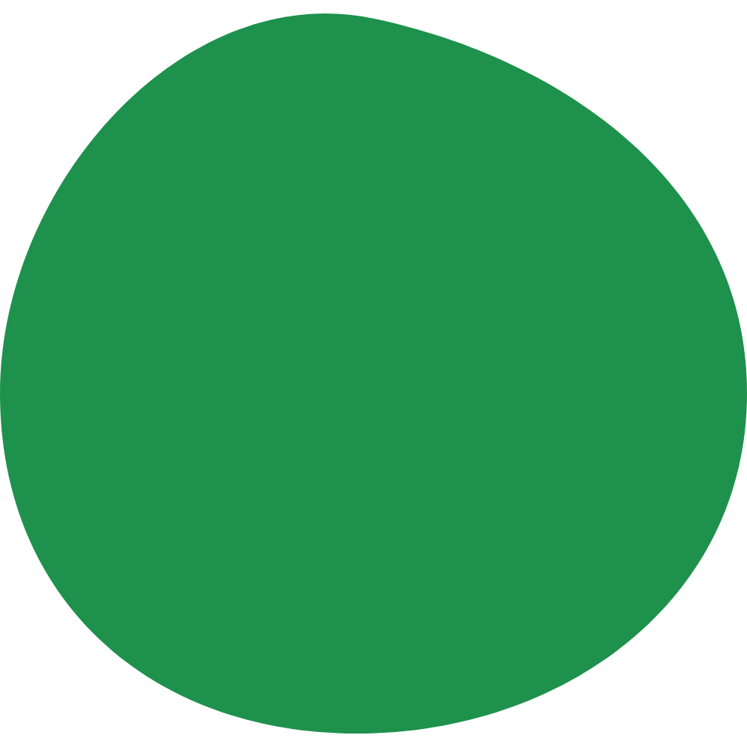


Your Company
29 Octobre 2026
Et si ?
Cucumber
Playwrigt
Utilisez Gherkin pour des stratégies de test efficaces
Améliorez les tests Playwright avec Gherkin

Slide 10
Your Company
29 Octobre 2026
Utilise le runner cucumber avec Playwright
Vouloir ajouter du Gherkin avec Playwright
Fastidieux à mettre en place
Compliqué à maintenir voir impossible
Perte des avantages de Playwright
Test Playwright Cucumber
Ancienne possible configuration

Slide 11
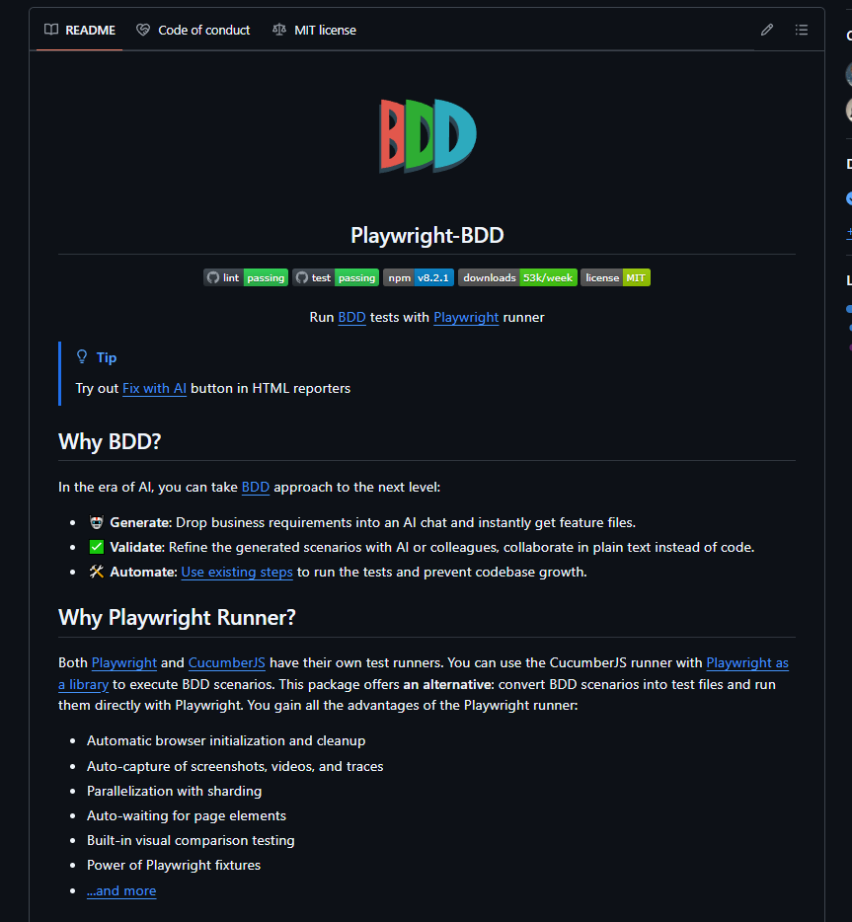
Heinrich Antoine
29 Octobre 2026
Playwright-bdd
Possibilité d'utiliser le runner Playwright avec du Gherkin (BDD)
+ 800 Stars et une communauté actif
Tagging avancé par chemin et tags spéciaux
Décorateurs d'étapes pour les méthodes de classe
Définitions d'étapes scoped
Exportation des étapes pour l'IA
Fonctions d'étapes réutilisables

Slide 12
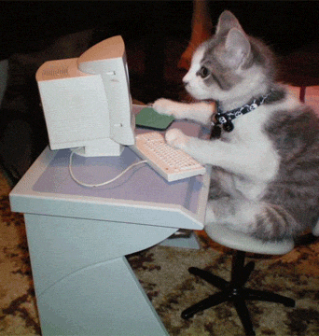
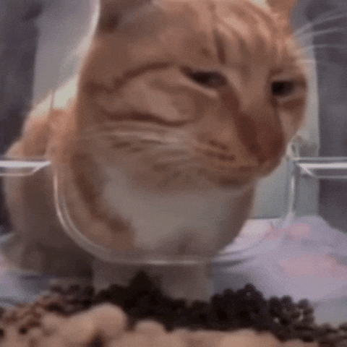
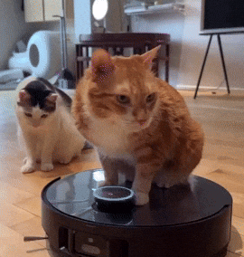
Heinrich Antoine
29 Octobre 2026
Fonctionnement de Playwright BDD
Rédiger vos tests
Playwright-bdd
Playwright Runner
Rédigez votre step.(js/ts) et votre fichier feature (Gherkin)
Génération des fichiers playwright test.xxx('…') par la commande
npx bddgen
Lancement de playwright avec
les tests générer

Slide 13
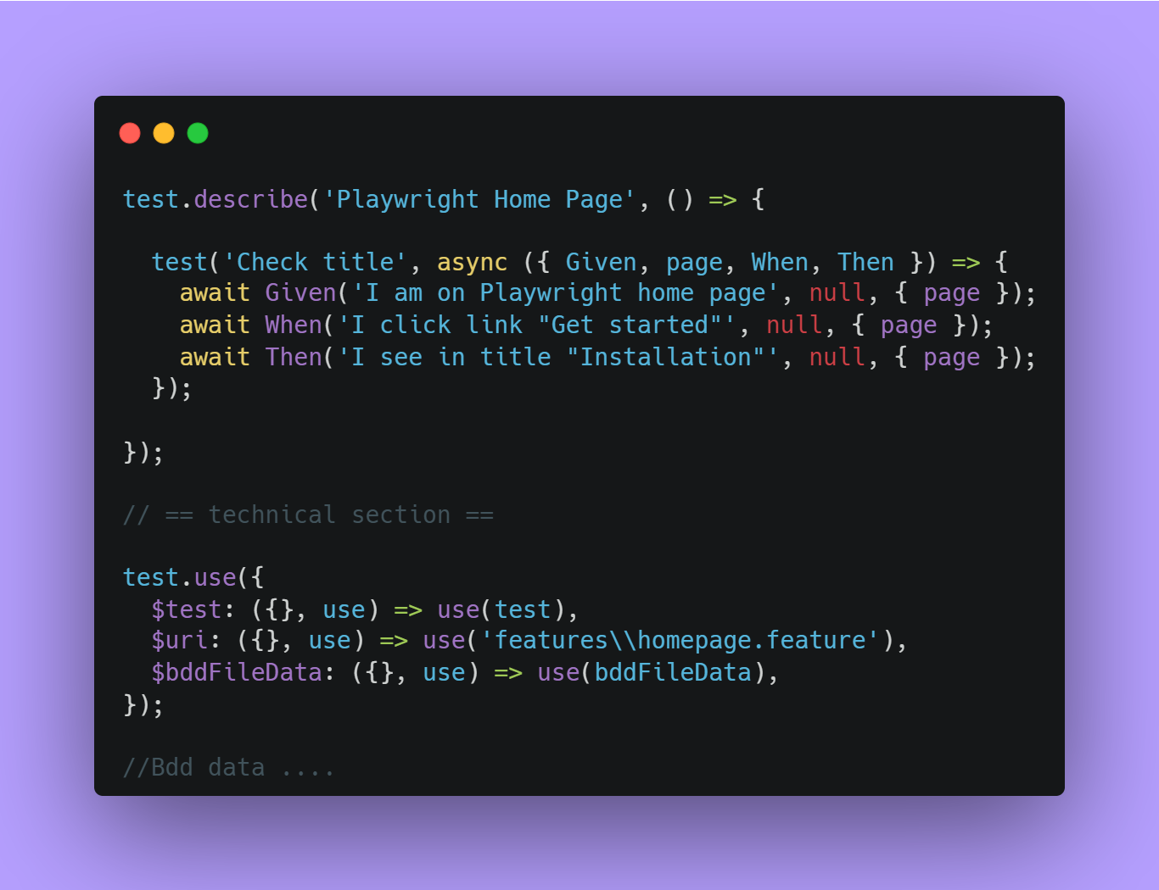
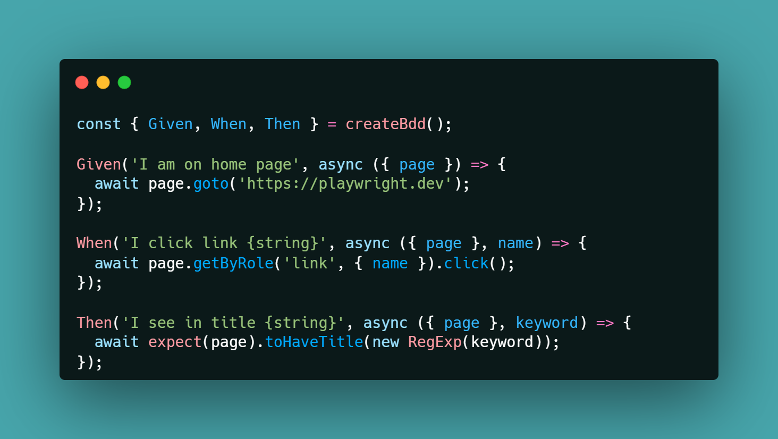
Heinrich Antoine
29 Octobre 2026
Fonctionnement de Playwright BDD
Transformez vos tests avec Gherkin et Playwright

Slide 14
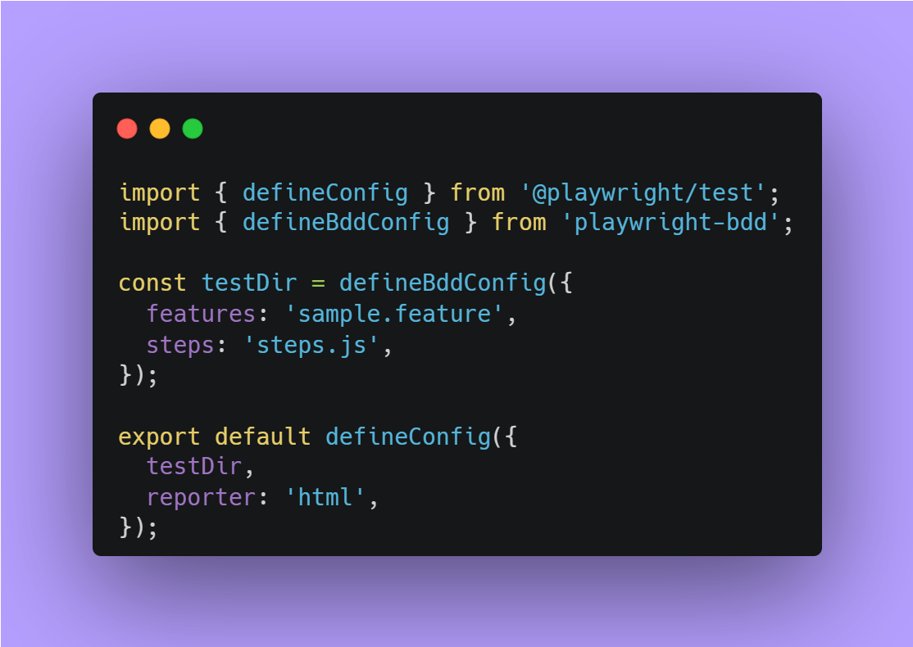
Heinrich Antoine
29 Octobre 2026
Configuration
Simple configuration
TestDir gerer par Playwright-bdd

Slide 15
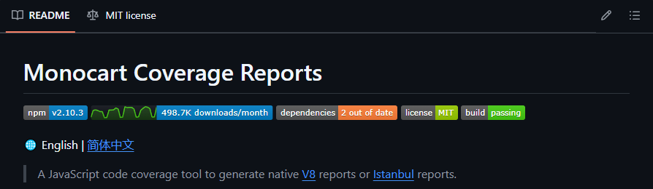
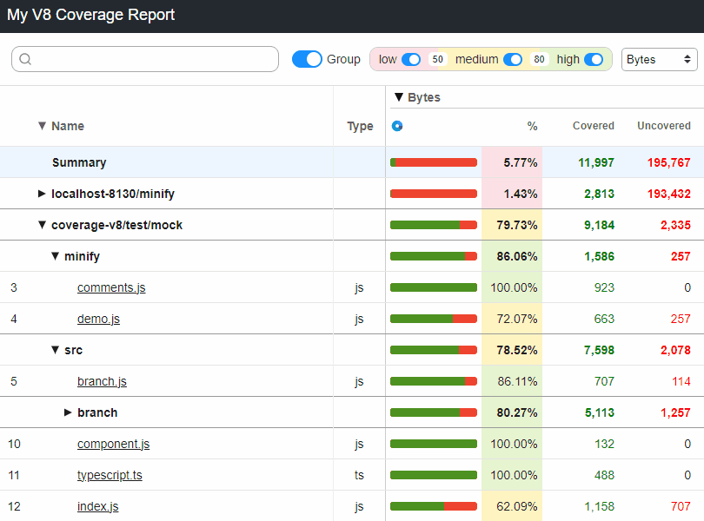
Heinrich Antoine
29 Octobre 2026
Coverage
Monocart report coverage
Coverage des tests e2e
Possible de le merge avec Sonar en V8
Report Html et CLI

Slide 16

Heinrich Antoine
29 Octobre 2026
Next Steps
Let's play with Playwright bdd
Configuration Playwright et Playwright bdd
Premier test
Test Profil avec Setup
Test Téléchargement
Test de d'accessibilité
Ajout du coverage

Slide 17
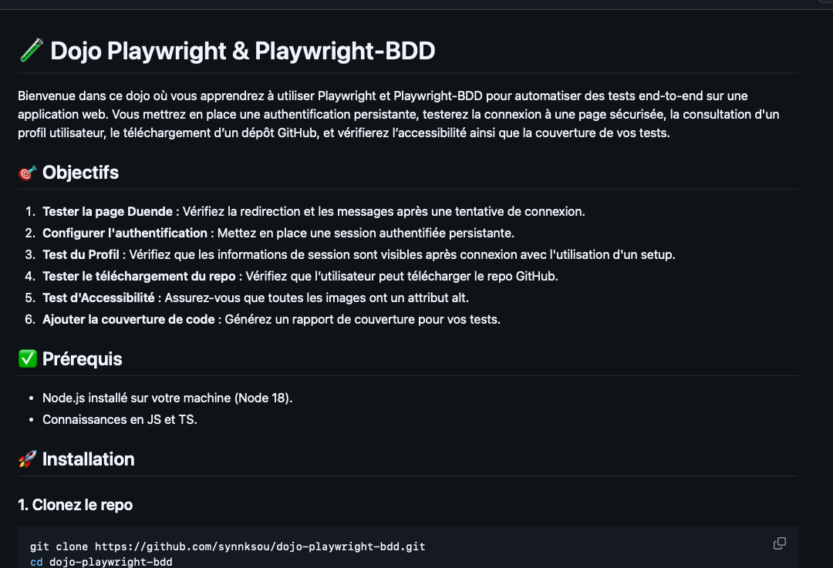
Heinrich Antoine
29 Octobre 2026
Play avec Playwright-bdd
https://github.com/synnksou/dojo-playwright-bdd

Slide 18



